Slide 1
Día de las manos rojas
12 de febrero 2025

Slide 2
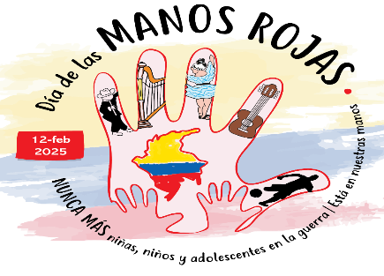
Desde hace 21 años, cada 12 de febrero en Colombia se conmemora el Día de las Manos Rojas, fecha que hace referencia a la firma del protocolo de la Convención sobre los Derechos del Niño, que prohíbe el uso de niñas, niños y adolescentes en conflictos armados. La Asamblea General de las Naciones Unidas aprobó el documento en mayo del 2000 y fue ratificado por cerca de 160 países, entre ellas Colombia por medio de la Ley 833 de 2003. Con esta conmemoración, es un compromiso del Estado, la sociedad y la familia brindar protección integral y evitar violencias.

Slide 4
ALGUNOS CONCEPTOS QUE PUEDEN APOYAR LAS ACTIVIDADES...
Vinculación: Todo acto que de manera directa o indirecta involucra niños, niñas y adolescentes al conflicto armado.
Reclutamiento de niñas, niños y adolescentes a grupos armados: De acuerdo a los principios y guía sobre niñez vinculada con fuerza o grupos armados, más conocidos como los Principios de París, se considera que una niña, niño o adolescente está vinculado a un grupo o fuerza armada cuando: una persona menor de 18 años esté o haya sido reclutada o utilizada por un grupo o fuerza armada en cualquier condición, incluyendo actividades como cocineros, vigías, mensajeros, espías o para propósitos sexuales. Según los principios, debe entenderse por reclutamiento “la conscripción o alistamiento obligatorio, forzado y voluntario de niños y niñas a cualquier tipo de grupo o fuerza armada”; y por reclutamiento o utilización ilegal “el reclutamiento o utilización de niñas y niños que están por debajo de la edad estipulada en los tratados internacionales aplicables a las fuerzas o grupos armados en cuestión o dentro de las normas nacionales aplicables.
Campañas Cívico Militares y/o Acciones de Apoyo al Desarrollo: Son aquellas acciones que, en principio, son de carácter civil dirigidas a niñas, niños y adolescentes llevadas a cabo por fuerzas de seguridad del Estado o grupo armado que participan directamente en las hostilidades para generar confianza y acercamiento de la población civil, principalmente niñas, niños y adolescentes, poniéndoles en riesgo. Pese a las graves implicaciones que tienen estas actividades sobre el principio de distinción, su práctica ha sido muy común en el marco del conflicto armado colombiano pues en efecto el Ejército Nacional ha realizado programas dirigidos a población infantil a través de los cuales ha promovido la disciplina castrense y la vida militar como una opción de vida atractiva

Slide 5
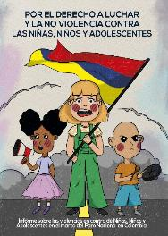
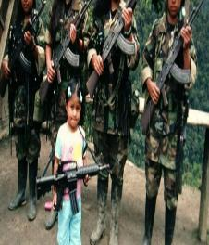
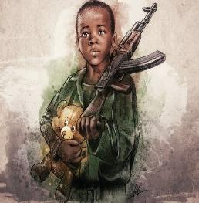
Uso de niñas, niños y adolescentes por grupos armados: Ocurre cuando una niña, niño o adolescente lleva a cabo actividades de apoyo o colaboración, no siendo parte constante y regular del grupo armado. Un ejemplo de ello podrían ser las actividades de inteligencia entendidas como la vinculación de la niña, niño o adolescente en actividades de apoyo o colaboración para obtener información. En el marco del contexto del conflicto armado colombiano es muy frecuente que niñas, niños y adolescentes desvincula- dos de los grupos armados ilegales sean utilizados posteriormente por agentes de seguridad del Estado y/o miembros de la Fuerza Pública para obtener información del grupo del cual se desmovilizaron; este tipo de casos también se incluyen en esta categoría.

Slide 6
FACTORES O CAUSAS MÁS COMUNES
Algunos factores o causas que favorecen el riesgo de vinculación directa e indirecta de niños, niñas y adolescentes al conflicto armado en Colombia, de acuerdo con fuentes como la Defensoría del Pueblo y la Corte Constitucional son: 1. Ausencia de redes de apoyo productivo para las familias de niñas, niños o adolescentes víctimas (desempleo, pobreza extrema y falta de oportunidades)
2. Ausencia de redes u organizaciones de protección institucional o comunitaria
3. Insuficiente cobertura de oferta en educación y/o baja calidad o falta de docentes
4. Inoperancia de las autoridades locales/municipales por desconocimiento y/o miedo;
5. Ausencia de autoridades en lo local y lo municipal con capacidad de atención a niñas, niños y adolescentes víctimas o en riesgo o para el desarrollo de estrategias de prevención del reclutamiento y uso;
6. Necesidades básicas insatisfechas y ausencia o falta de cobertura de servicios públicos esenciales;

Slide 7
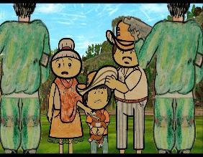
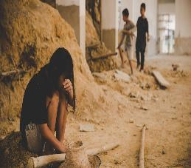
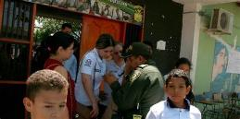
7. Desarrollo de actividades económicas ilícitas (cultivos ilícitos, narcotráfico, microtráfico, minería ilegal, contrabando, etc.)
8. Desconocimiento, ignorancia o falta de información, que conlleva a que la niña, niño o adolescente, familias y garantes de derechos asuman como normales y legales actos de violencia que afectan a la niñez y a la adolescencia
9. Expulsión temprana del hogar
10. Situaciones de desplazamiento forzado, refugio y migración
11. Violencia sexual
12. Violencia intrafamiliar
13. Explotación laboral
14. Consumo de sustancias psicoactivas
15. Pertenencia de algún miembro de la familia a un grupo armado
16. La existencia de un clima social y cultural de idealización de la guerra y los valores bélicos.

Slide 8
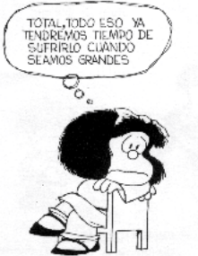
ACTIVIDADES
Una vez visto la presentación y los videos realice las siguientes actividades
1, Colorea o decora la fotocopia que se les entregará en lo posible con color rojo o el color de preferencia.
2, En los cuadernos de Ciencias sociales dibuja y pinta de color rojo tu mano derecha y escribe una frase alusiva a día de las manos rojas.
3, escribe dos usos que le dan a los niños niñas y adolescentes en el conflicto armado y en la violencia colombiana y como se puede evitar a futuro
4, Teniendo en cuenta el video elabora una infografía de reflexión sobre el video.
GRACIAS POR TU PARTICIPACION Y APORTE
Principio 9
El niño debe ser protegido contra toda forma de abandono, crueldad y explotación. No será objeto de ningún tipo de trata. No deberá permitirse al niño trabajar antes de una edad mínima adecuada; en ningún caso se le dedicará ni se le permitirá que se dedique a ocupación o empleo alguno que pueda perjudicar su salud o su educación, o impedir su desarrollo físico, mental o moral.
ENLACE A LOS VIDEOS

